Slide 1
こころの根っこを育てよう
～マザーツリーのひみつ～
群馬県教育委員会

Slide 2



こころの中のばい菌
わたしたちは、ふとしたときに、
すごくつらくなったり、
とてもさびしくなったり、
すべてがどうでもよくなったり…
そんな気持ちが、
こころの中にわいてくることがあります。
ふだんは、そんな気持ちを「ばい菌」みたいに、
こころにとって悪いものだと
思ってしまうかもしれません。
でもきょうは、
その「こころの中のばい菌」について、
みんなで一緒に考えてみましょう。
実は、
その「ばい菌」のようなイヤな気持ちが、
わたしたちのこころに大切な役目を
果たしているのです。

Slide 3
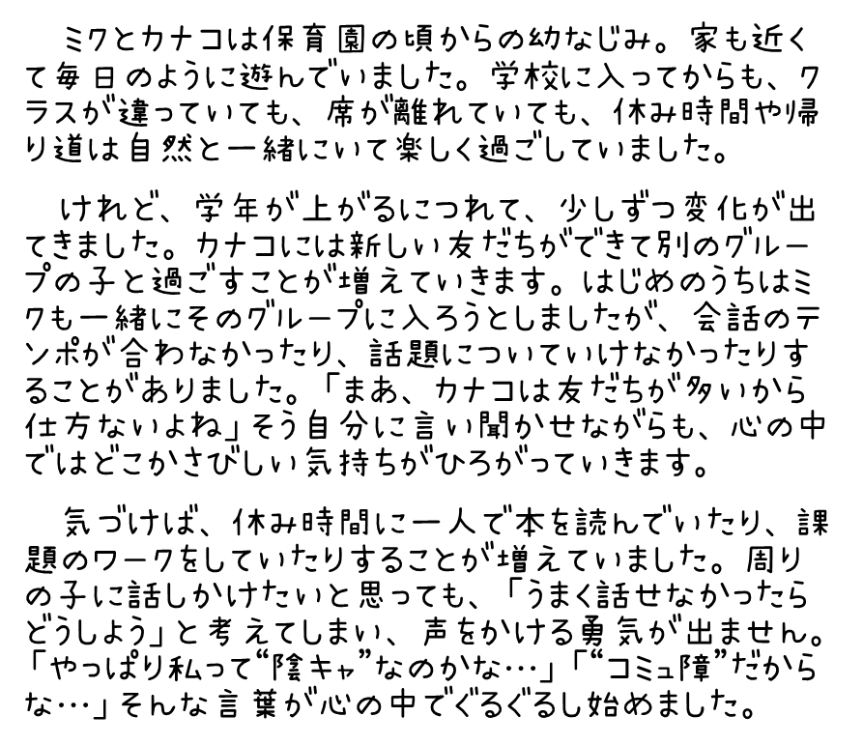
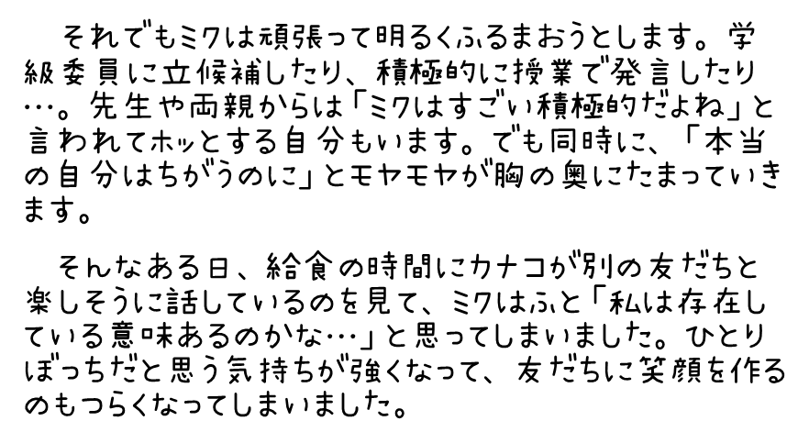
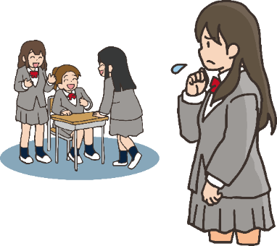
ミクのおはなし①

Slide 4
ミクのこころの中で起こっていること
こころの中は、他の人からはよく見えません。ミクのこころの中も、きっとクラスの友だちや先生など周りの人たちからはよく見えないかもしれません。学級委員をしていたり、授業でよく発言したりしているから元気で明るく見えているかもしれません。
でも、ミクのこころの中には、悩み事やイヤな気持ちもいろいろあるみたいです。ミクのこころの中で、どんなことが起こっているか、これからみんなで想像してみましょう。

Slide 5
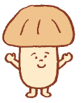
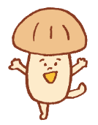
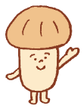





ミクのこころを想像しよう
ミクのこころの中には、どんなもやもやした悩みやイヤな気持ちがあるだろう？
3人組で
考えよう！
ミクの悩みやイヤな気持ちを想像して、 ばい菌ふせん紙にサインペンで書こう！
ばい菌ふせん紙に目玉シールを貼って、 気持ちを表情として表現しよう！
ばい菌ふせん紙を「こころの木シート」の根っこに貼り付けよう！
自分だけひとりぼっちだ
さびしいよぉ…
どうせ誰も私を必要としていない…

Slide 6
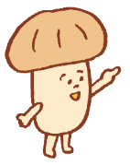
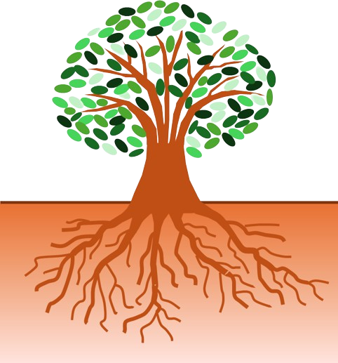




ミクのこころを想像しよう
注意点
できるだけ「ミクのおはなし」に書いていない ミクの気持ちを「自分だったらこう感じる」とか、「きっとミクだったらこんなふうに思うかも」とか、自由に想像をふくらませて書いてみよう！
時間が許す限り、たくさん書いてみよう！
ばい菌ふせん紙に書いてある文字が、かくれないように注意して貼り付けよう！
どうせ誰も私を必要としていない…
なんで私を入れてくれないの？
自分だけひとりぼっちだ
さびしいよぉ…

Slide 7
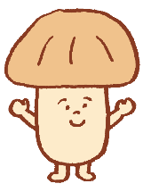
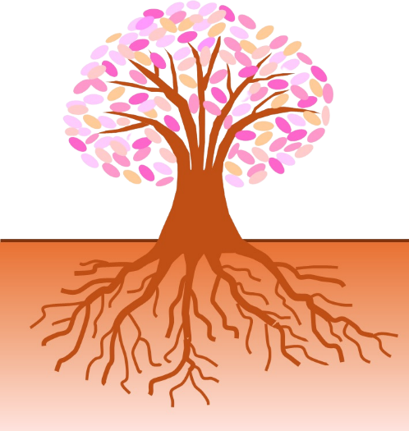
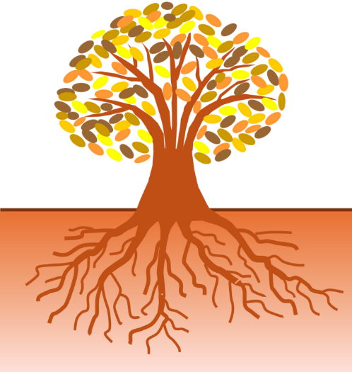
ミクのこころの森を作ろう
たくさんのミクのこころの木を集めて、森を作ろう！
どうせ誰も私を必要としていない…
なんで私を入れてくれないの？
どうせ誰も私を必要としていない…
なんで私を入れてくれないの？
どうせ誰も私を必要としていない…
なんで私を入れてくれないの？
自分だけひとりぼっちだ
自分だけひとりぼっちだ
自分だけひとりぼっちだ
さびしいよぉ…
さびしいよぉ…
さびしいよぉ…

Slide 8





共感きのこで森をつなげよう
共感できる ばい菌ふせん紙 の近くに「共感きのこ」を 生やそう！
どうせ誰も私を必要としていない…
なんで私を入れてくれないの？
どうせ誰も私を必要としていない…
なんで私を入れてくれないの？
どうせ誰も私を必要としていない…
なんで私を入れてくれないの？
自分だけひとりぼっちだ
自分だけひとりぼっちだ
自分だけひとりぼっちだ
さびしいよぉ…
さびしいよぉ…
さびしいよぉ…

Slide 9
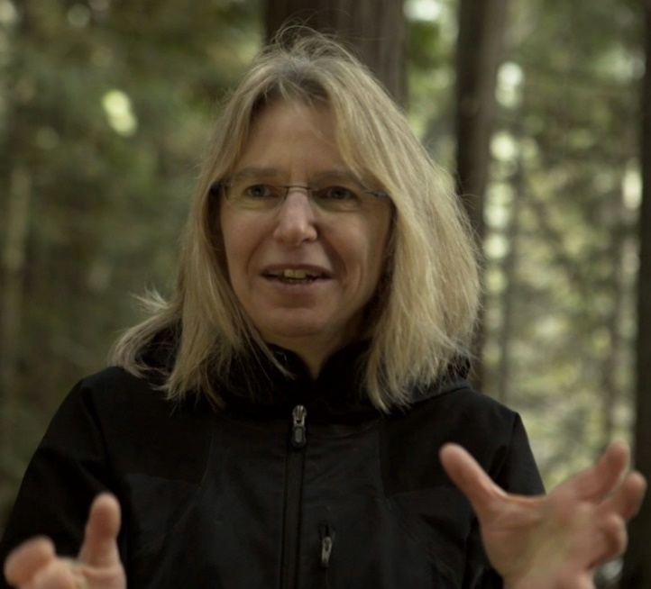
「マザーツリー」スザンヌ・シマード
“Plants are attuned to one another’s strengths and weaknesses, elegantly giving and taking to attain exquisite balance. A balance that can also be achieved in the simple beauty of a garden. In the complex society of ants. There’s grace in complexity, in actions cohering, in sum totals. We can find this in ourselves, in what we do alone, but also in what we enact together. Our own roots and systems interlace and tangle, grow into and away from one another and back again in a million subtle moments.”
植物には互いの強みと弱みがわかり、実に優雅に与え合い、受け取り合って、見事にバランスの取れた状態をつくり出す。菜園というシンプルな美しさのなかにもそのバランスを見いだすことができる。そして複雑なアリ社会のなかにも。複雑さのなかに、互いを結びつけ合う行動のなかに、すべてが一つになった全体のなかに、美しさがある。これは私たち自身にも言えることだ ── 一人でする行動のなかにも、他者とともにする行動のなかにも。私たちの根や組織もまた、交じり合い、絡み合って、互いに近づいては離れ、そうしてそれを無数のさりげない瞬間に繰り返す。
スザンヌ・シマード
（カナダの森林生態学者）
「マザーツリー 森に隠された「知性」をめぐる冒険」より

Slide 10
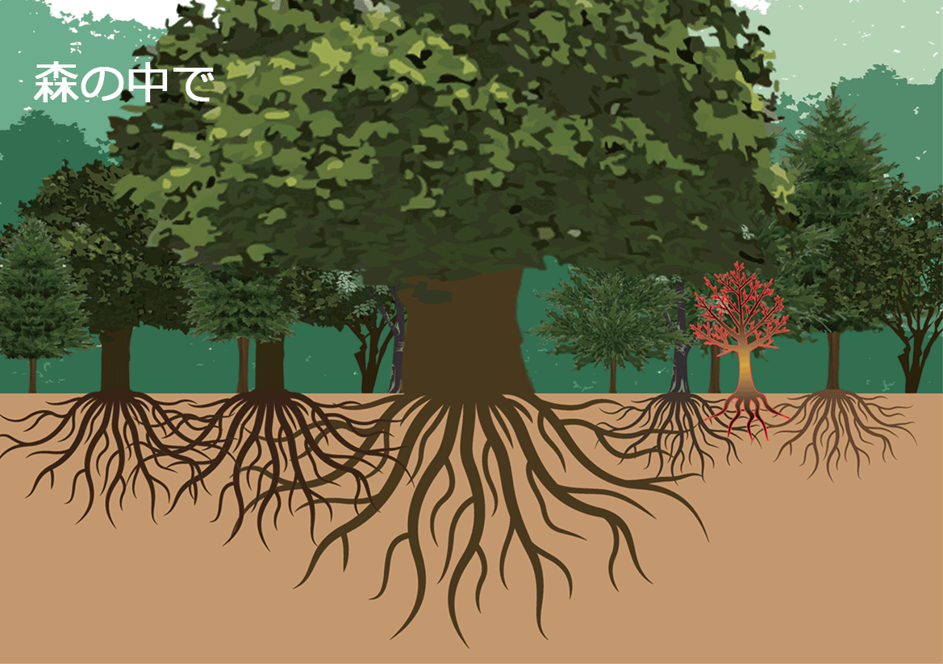
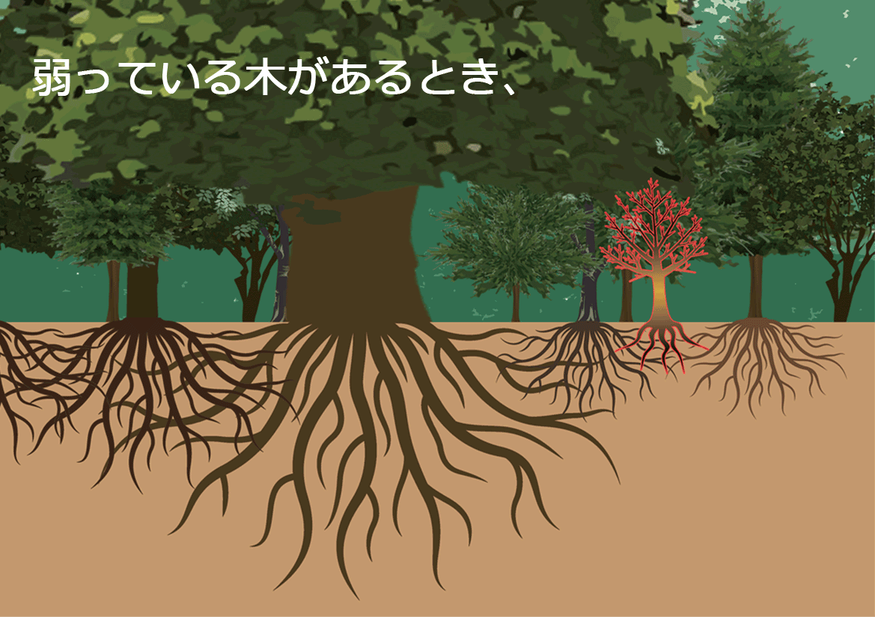
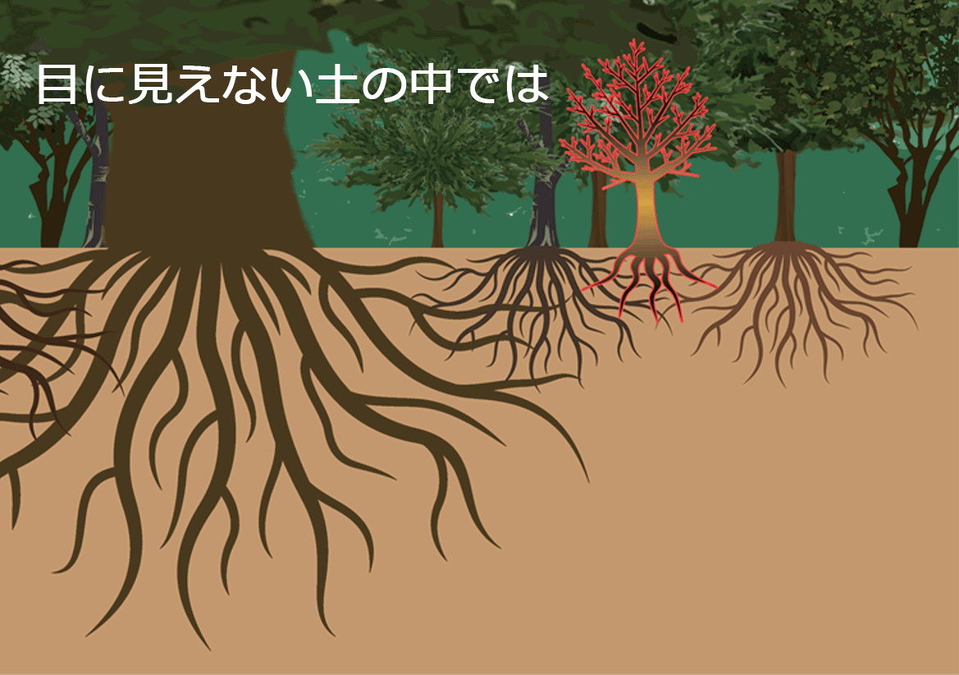
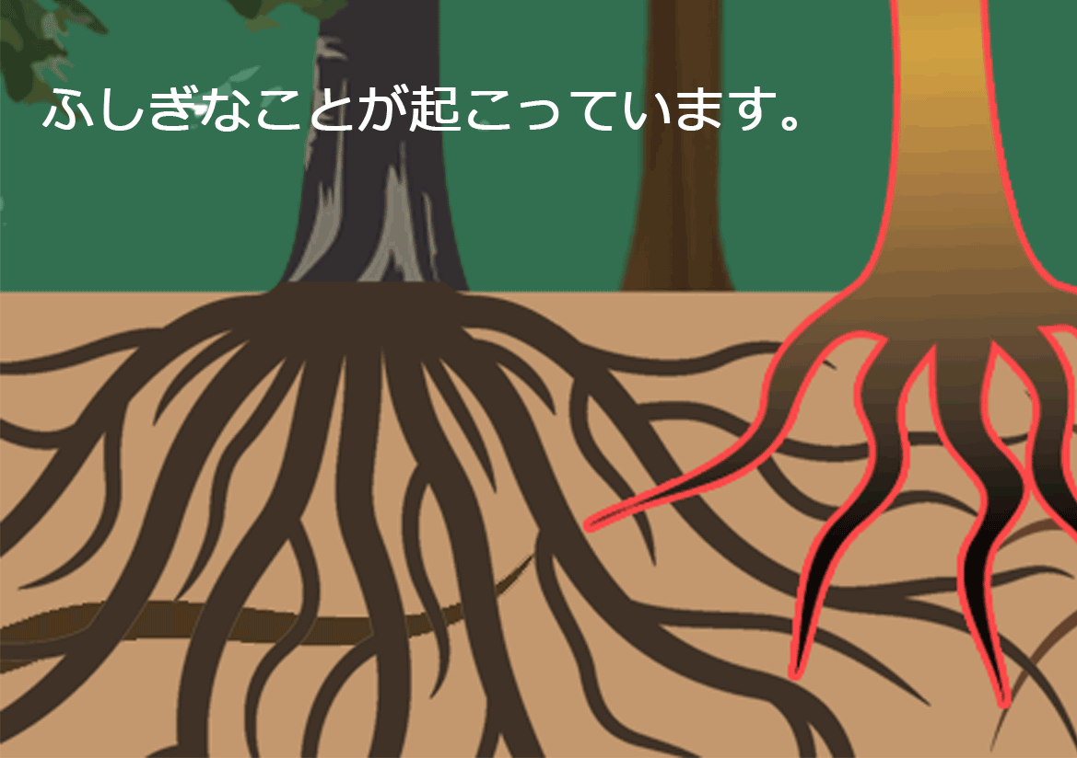
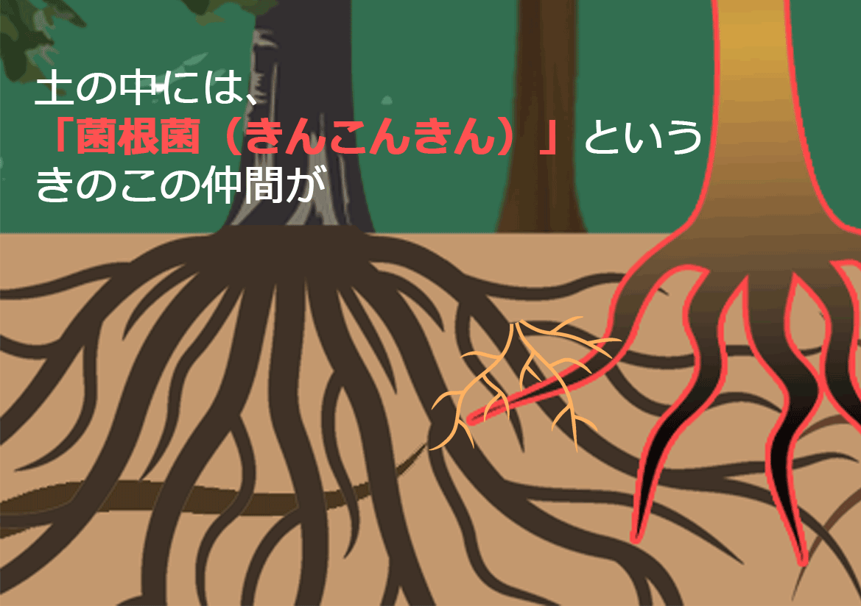
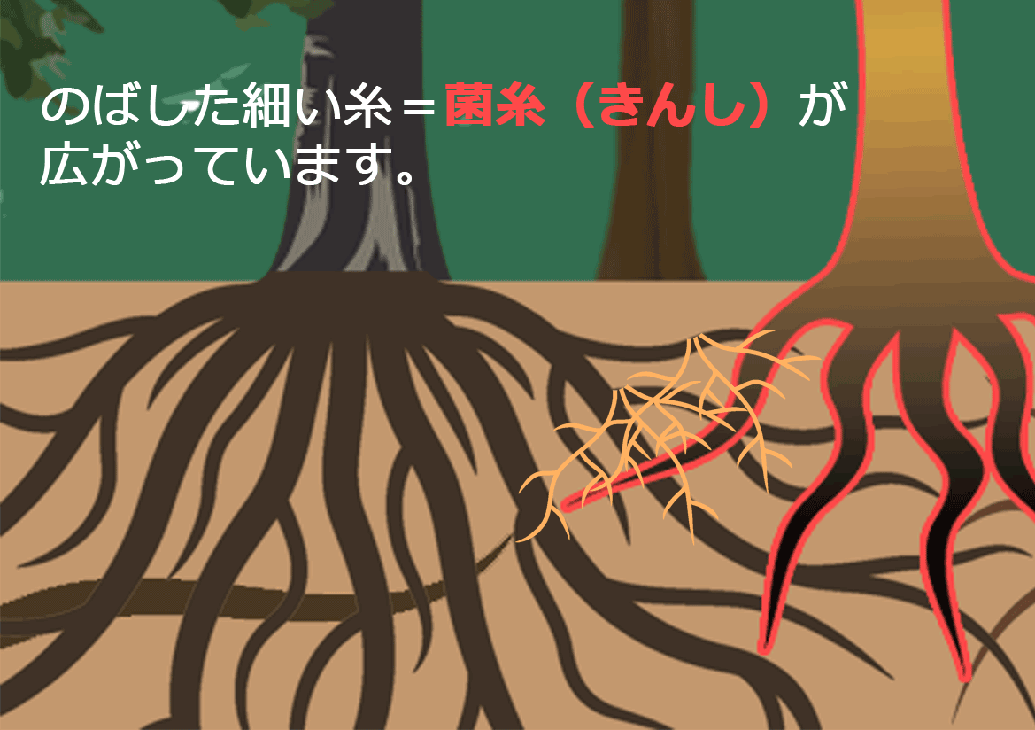
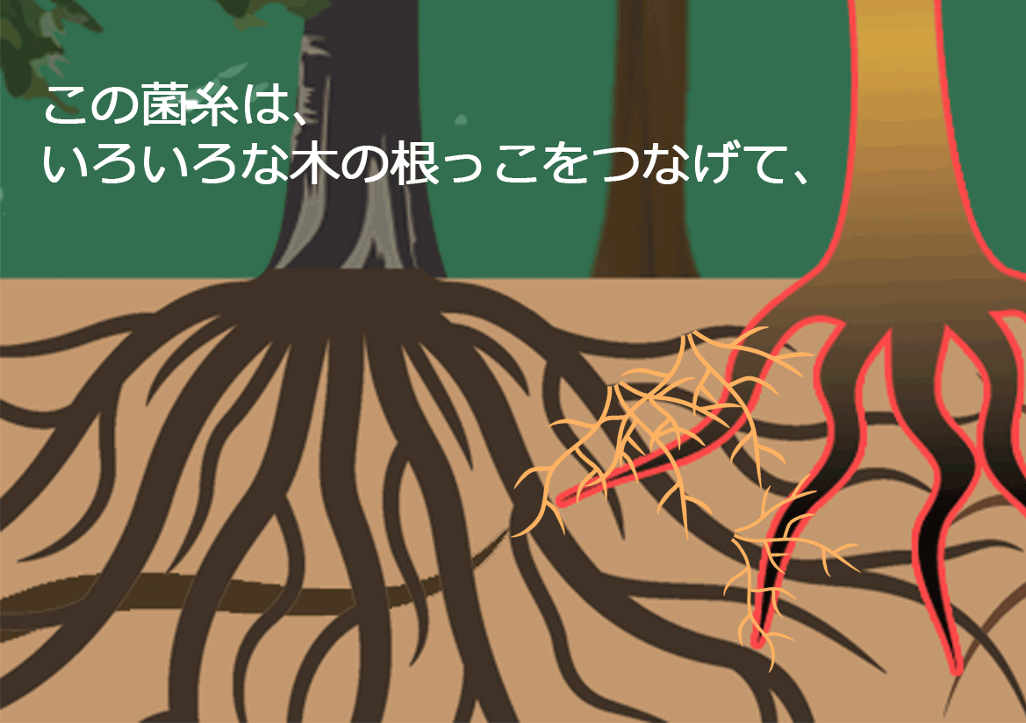
菌根菌ネットワーク
きんこんきん

Slide 11
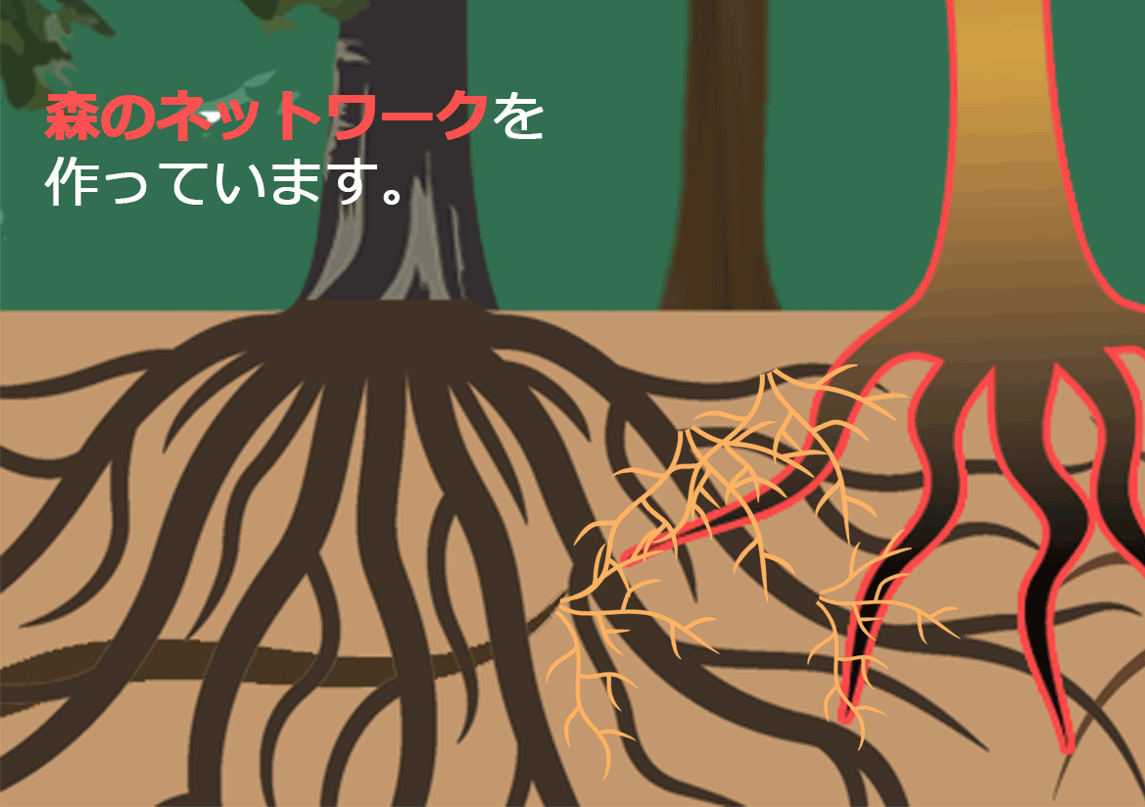
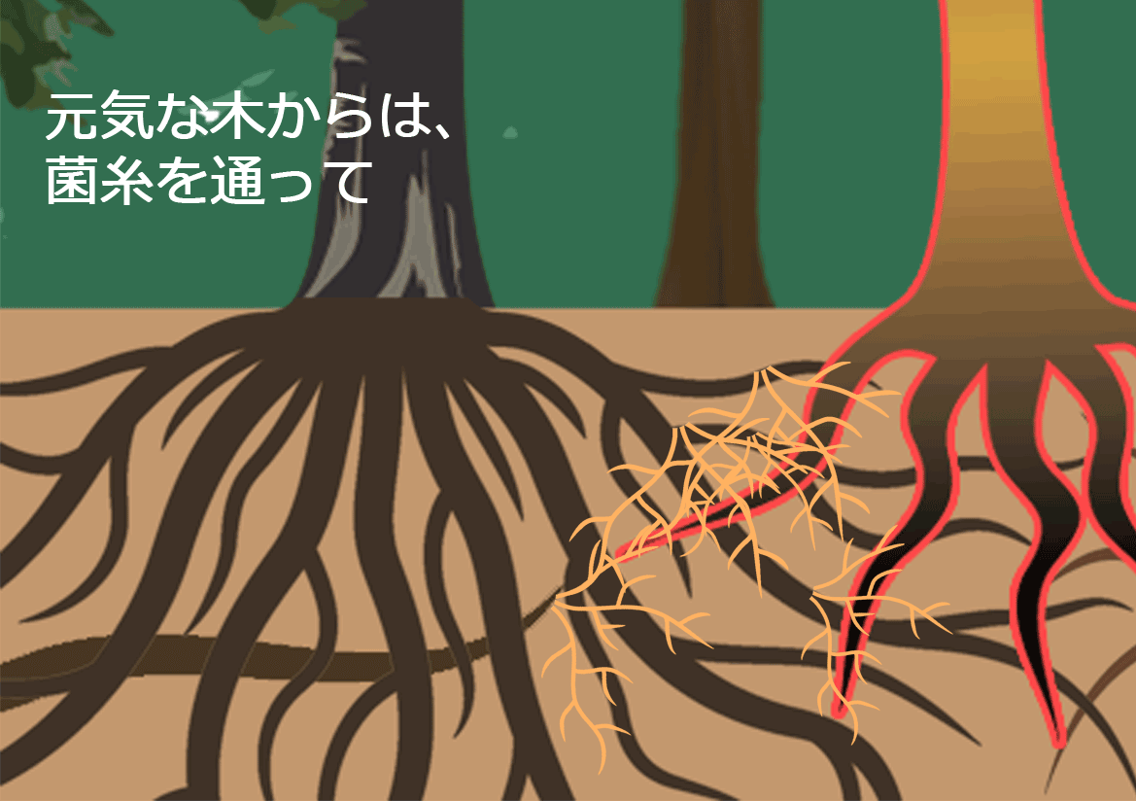
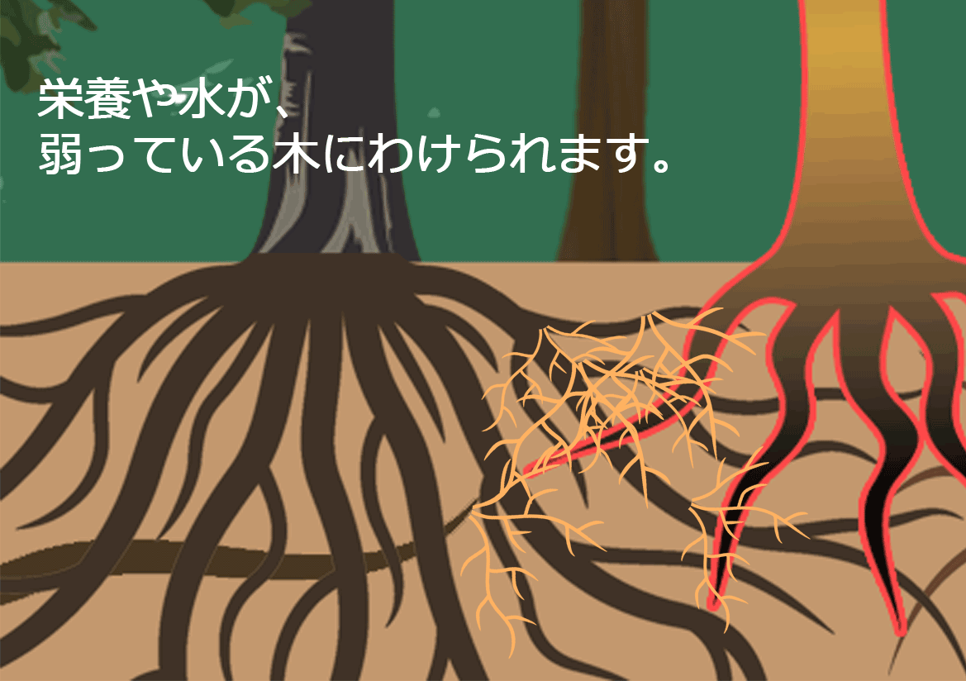
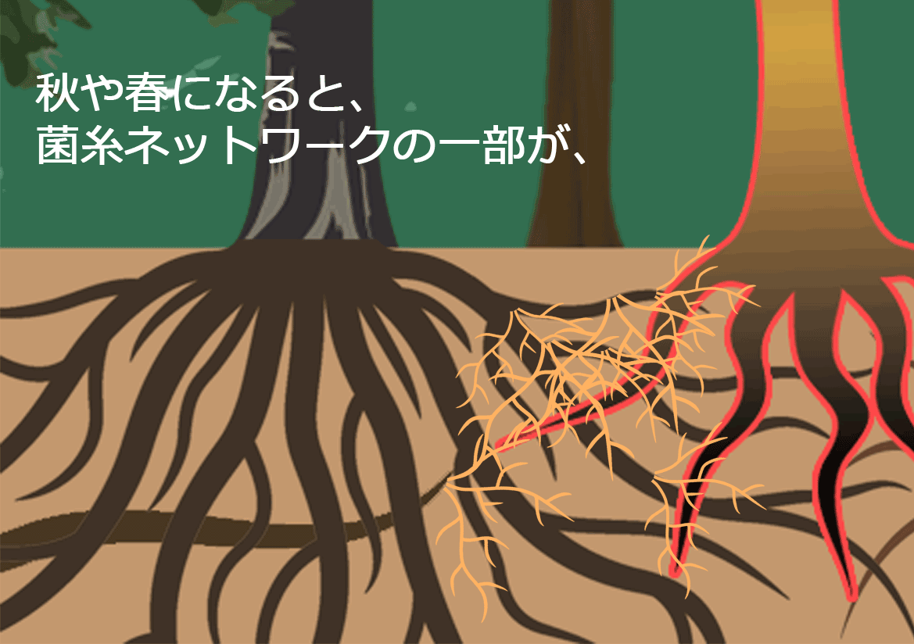
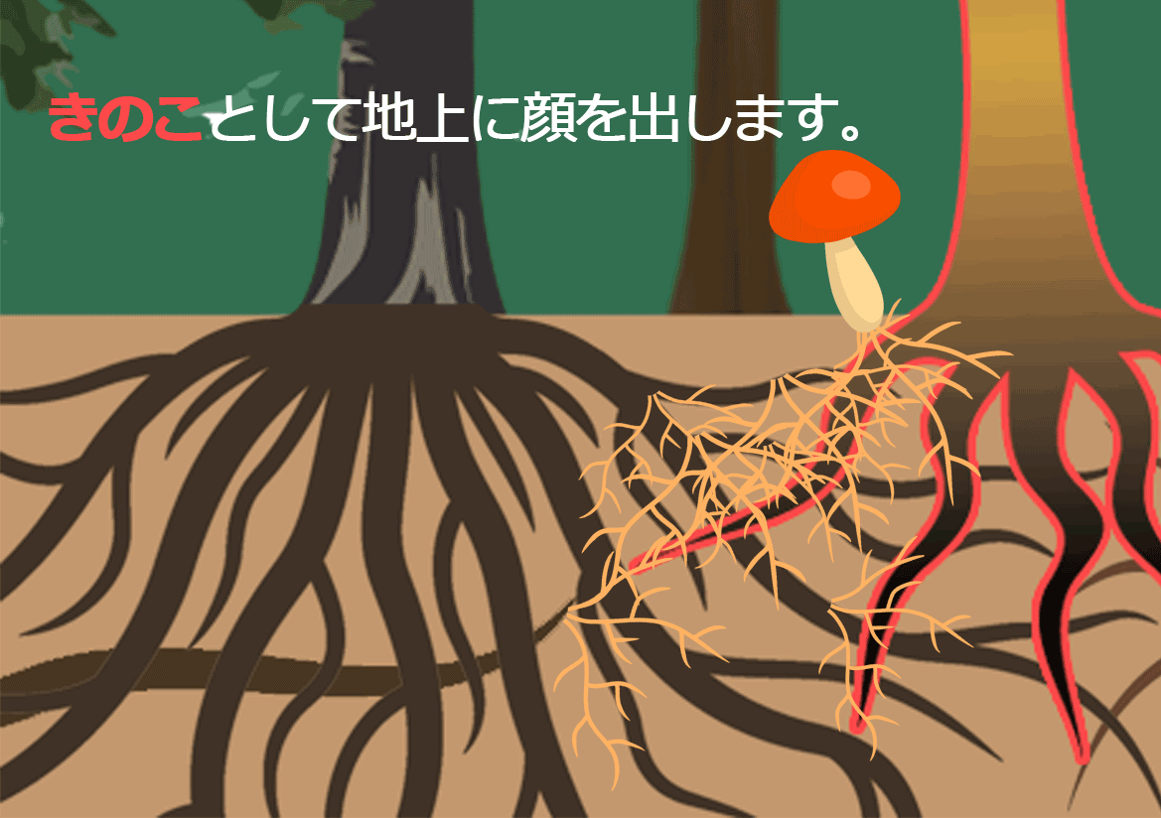
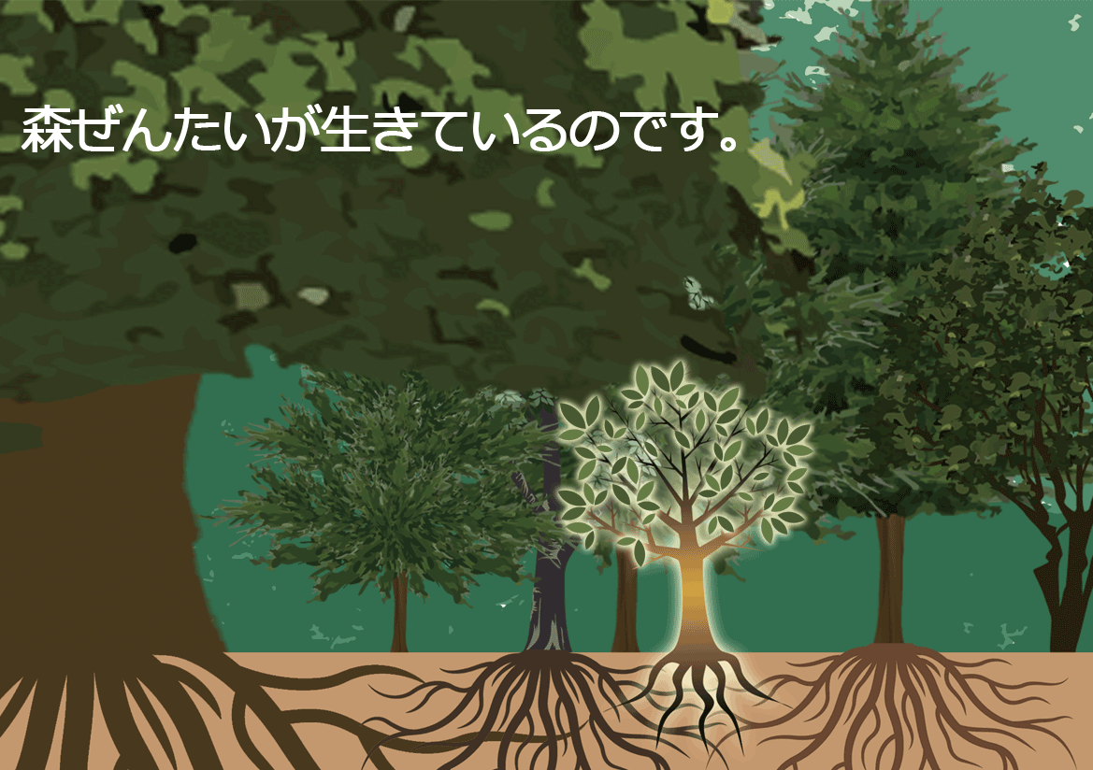
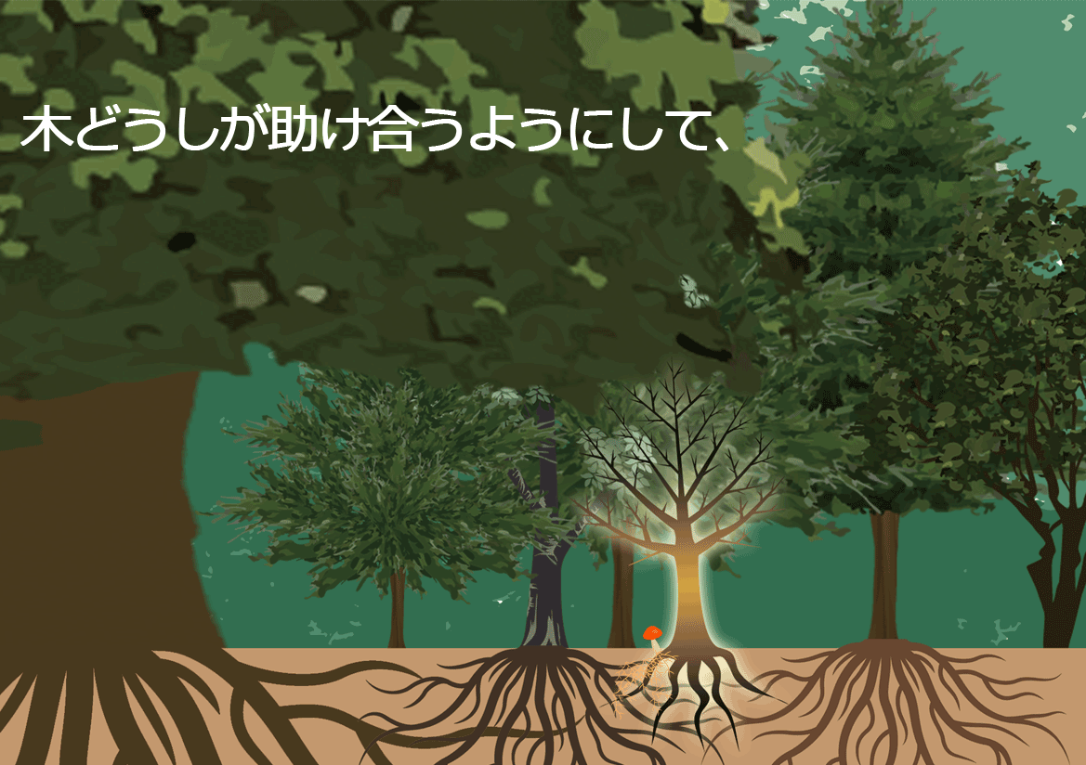
菌根菌ネットワーク
きんこんきん

Slide 12
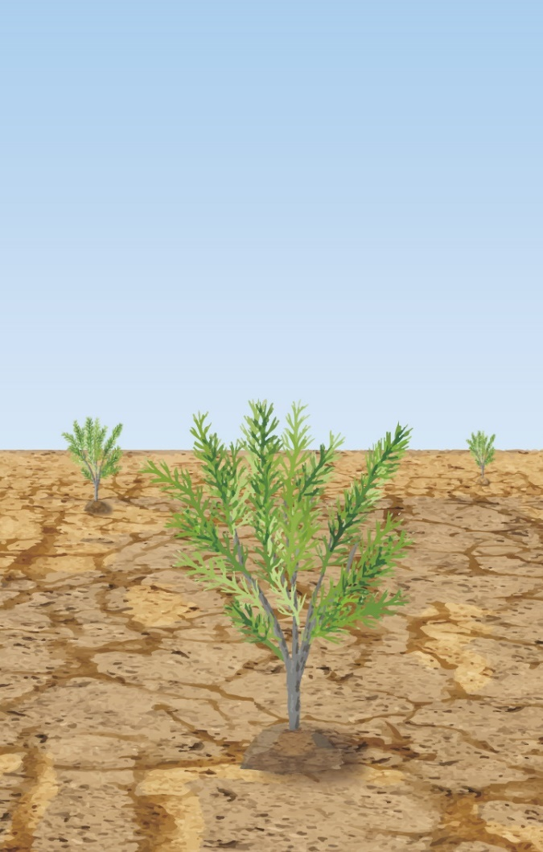
菌根菌を育てること
きんこんきん
「もしかしたら、土壌に菌類がいないことこそ、皆伐地（木を切り倒した後の土地）の苗木が枯れかかっている原因なのかもしれない。林業界は、苗床園で苗木を育てて植樹する方法を編み出したものの、木と協力関係にある菌根菌もまた育てる必要があるということを完全に失念しているのである。」
「マザーツリー 森に隠された「知性」をめぐる冒険」より

Slide 13
こころの森を味わおう
みんなで作った こころの森 を、もう一度じっくり眺めてみよう。
ミクのこころには、ばい菌のように見える もやもや した悩みが、たくさんありました。
でも、そのばい菌を 誰かにわかってもらえた とき、
こんなにも豊かで、いきいきとした森が生まれました。
こころの森が豊かになるのは、誰もがこころの根っこに、もやもやとした悩みや、不安や、さびしさを抱えているからです。
いちばん深いところにあるその「ばい菌」のような悩みこそが、
私たちの こころの根っこ を育て、
そして こころとこころのつながり を支えています。

Slide 14
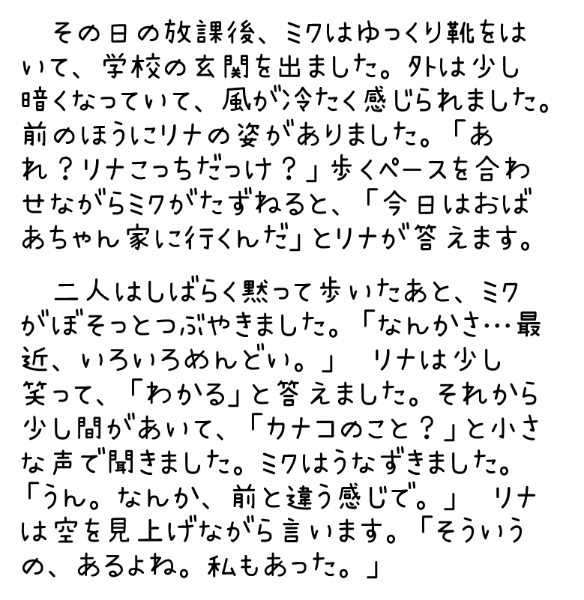
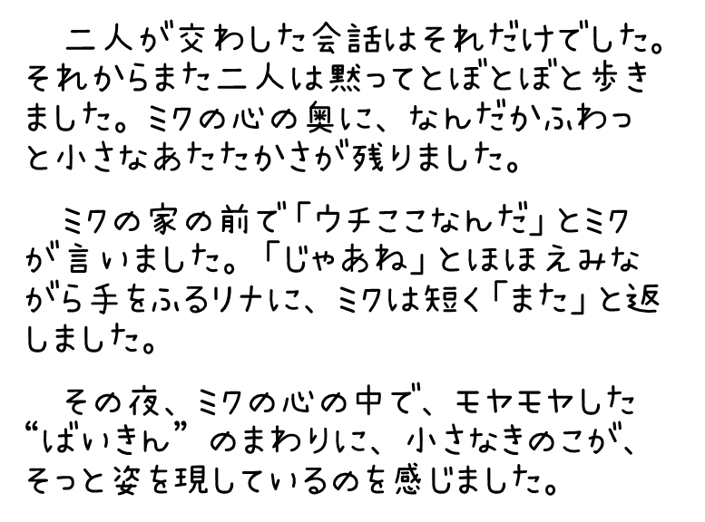
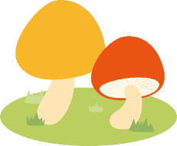
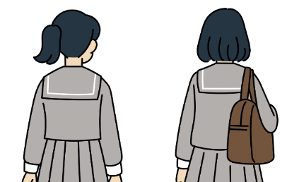
ミクのおはなし②

Slide 15

誰かの悩みは、ほかの誰かのこころをそっと動かす。
森の土の中で、根っこが動き出すように。
こころの森を豊かにするために、
もやもやとした悩みを、大切にしよう。

